Slide 1
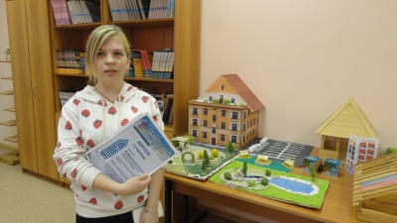
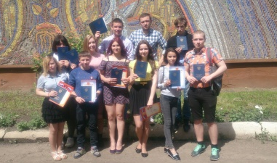
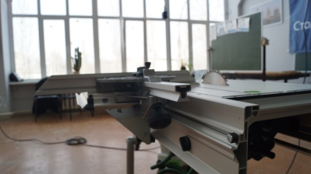
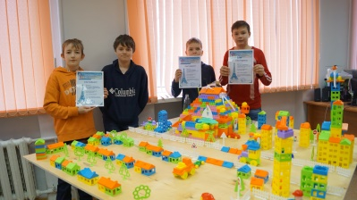
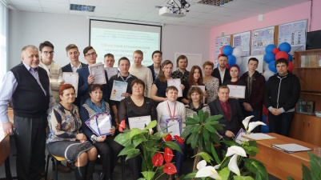
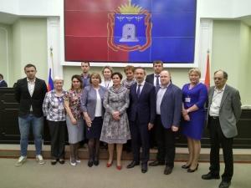
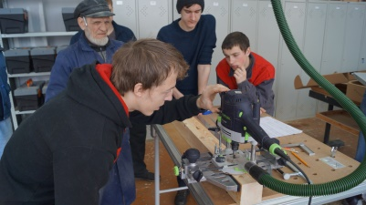
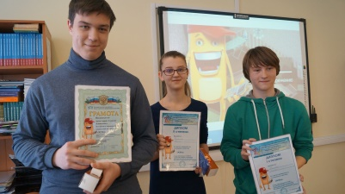
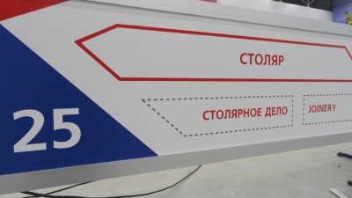
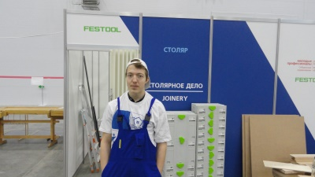
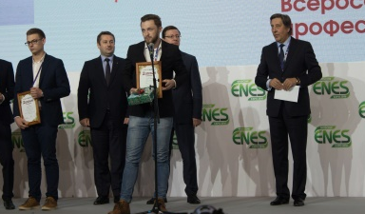
ГПОАУ ЯО Ростовский колледж отраслевых технологий
Анализ внешней среды ГПОАУ ЯО Ростовского колледжа отраслевых технологий

Slide 2
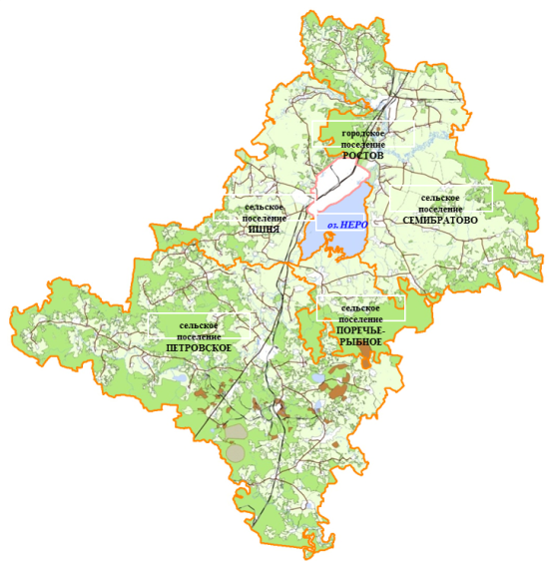
Социально-демографические особенности
Население – 64 088 чел.
самый большой район в ЯО
по численности населения
Структура района
Площадь
2081,8 кв. км

Slide 3
Социально-демографические особенности

Slide 4
Социально-демографические особенности
Выгодное географическое расположение (трасса М8);
Малая мобильность населения;
Неблагоприятная демографическая ситуация;
Разрыв между экономической ситуацией района и пожеланиями учащихся

Slide 5
Социально-экономические особенности
Ведущие отрасли экономики:
промышленное производство - 14,6%;
сельское хозяйство - 9,0 %;
сфера строительства - 9,2%;
розничная торговля - 8,4 %,
транспорт - 7,4%;
Туризм - 7,0%

Slide 6
Социально-экономические особенности
Промышленность
Объем отгруженной продукции крупными и средними промышленными предприятиями, млн.руб.

Slide 7
Социально-экономические особенности
Наиболее успешные предприятия:
ОАО «Сыктывкар Тиссью Групп» - целлюлозно-бумажное производство;
ЗАО «МД-РУС» - обработка древисины;
ЗАО «Атрус» - производство пищевых продуктов;
ОАО «РОМЗ» - оптико-механический завод.
Так же в скором времени планируется запуск фармацевтического производства – завод «Р-Фарм».

Slide 8
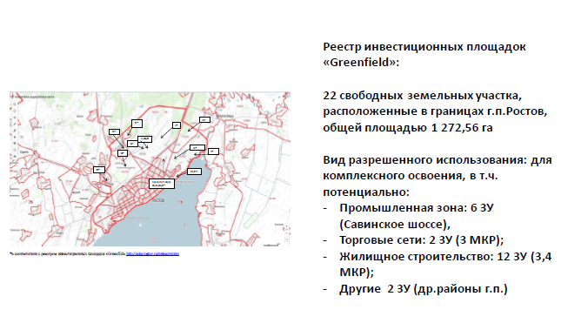
Социально-экономические особенности

Slide 9
Социально-экономические особенности
Промышленные предприятия района нуждаются в новых вливаниях высококвалифицированных кадров машиностроительной, фармацевтической, обрабатывающей сферы, а так же в их переподготовке и повышении квалификации.

Slide 10
Социально-экономические особенности
Сельское хозяйство
Объем отгруженной продукции сельскохозяйственными предприятиями,
млн.руб.

Slide 11
Социально-экономические особенности

Slide 12
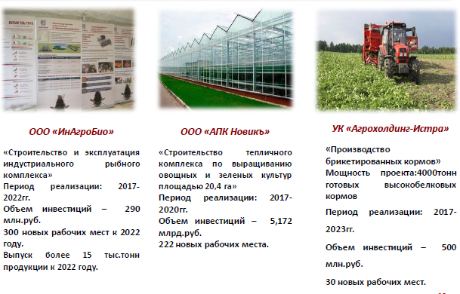
Социально-экономические особенности

Slide 13
Социально-экономические особенности
наличие квалифицированных трудовых ресурсов – условие развитие аграрного сектора;
Человеческий фактор - источник повышения эффективности и конкурентоспособности в сфере сельского хозяйства.
Субсидии из областного и местного бюджетов для молодых специалистов агропромышленного комплекса;
Ожидаемые крупные инвестиции в агропромышленный комплекс.

Slide 14
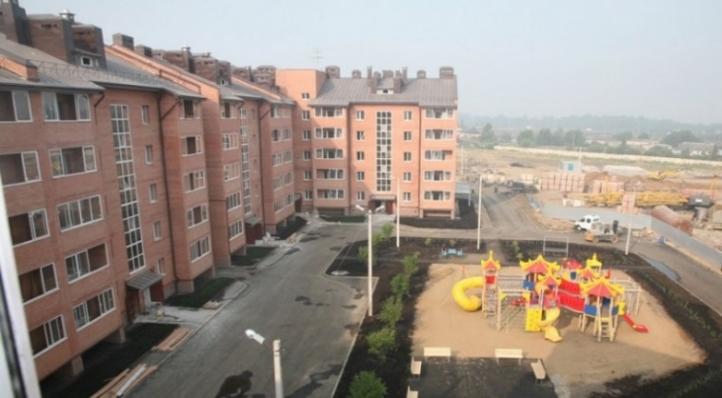
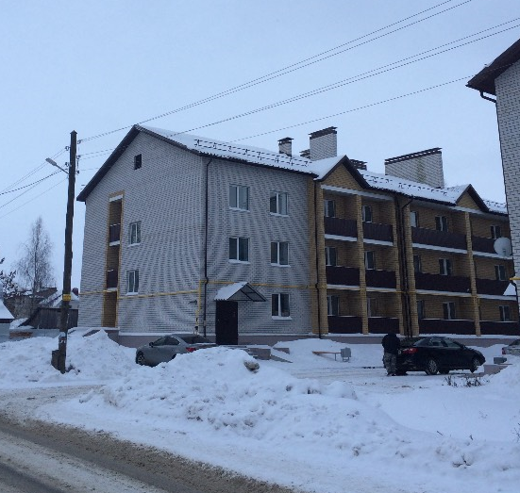
Социально-экономические особенности
Строительная сфера
Наименование показателя | 2012 г. | 2013г. | 2014г. | 2015г. | 2016г.
Введено в действие жилья, тыс.кв.м План Факт | 15,0 17,23 | 18,0 10,66 | 9,0 17,88 | 12,1 23,6 | 10,2 13,2
Расселенная площадь аварийного жилищного фонда, кв. м кол-во жит. | 1934 134 | 570 52 | 900 47 | 1927,5 117 | 550,6 46
Общее количество семей, состоящих на учете в качестве нуждающихся в жилых помещениях, ед. | 1091 | 1 080 | 972 | 811 | 772
Микрорайон «Молодежный»
Строительство МКД

Slide 15
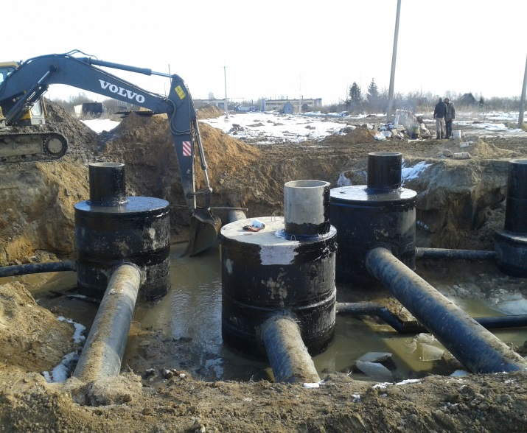
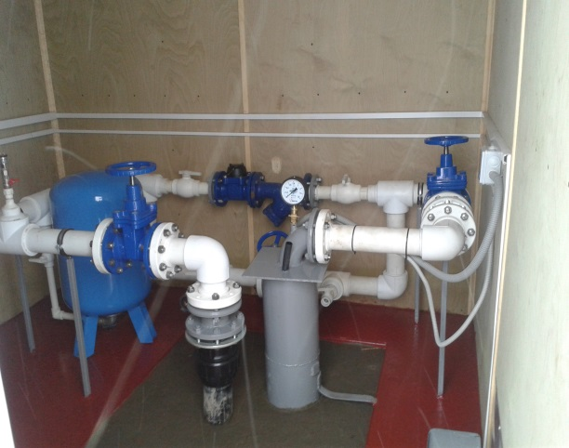
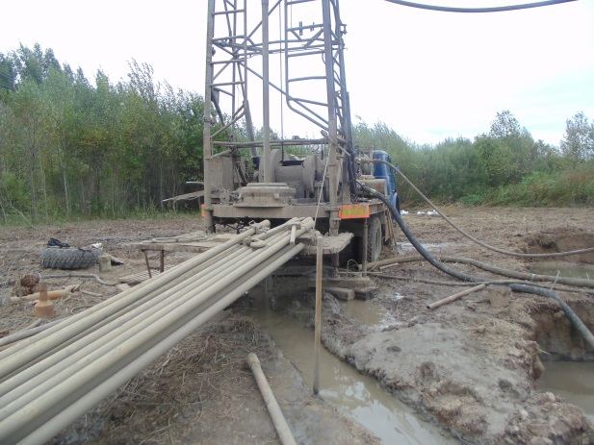
Социально-экономические особенности
Строительная сфера
Наименование объекта | Стоимость работ тыс. руб. | Процент выполнения
Строительство напорного канализационного коллектора МКР №3 до очистных сооружений канализации г. Ростов | 100 615 | 70 %
Строительство водозаборных скважин в д.Щипачево с целью обеспечения функционирования водоочистных сооружений питьевой водой | 9 950 | 95 %
Долевое строительство 18-ти квартирного жилого дома в р.п. Семибравтово ул. Советская (по программе переселения граждан из аварийного и ветхого жилья) | 17 916 | 75%
Канализационный коллектор Водозаборные скважины
15

Slide 16
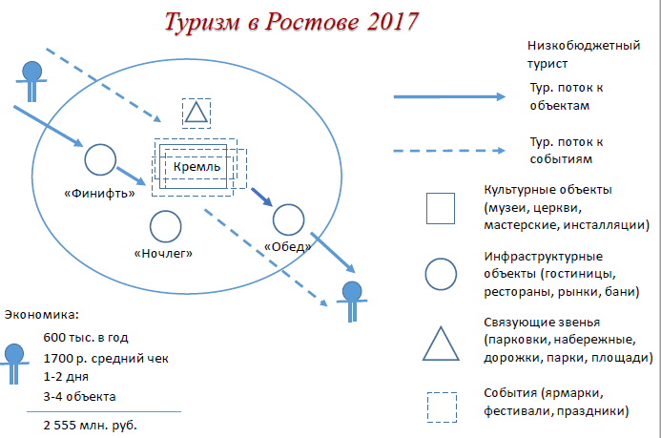
Социально-экономические особенности
Туристическая сфера

Slide 17
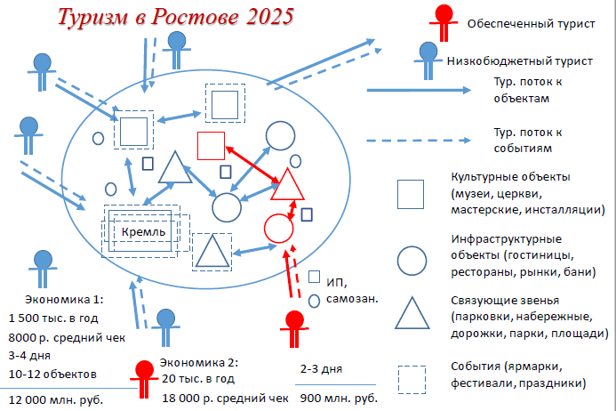
Социально-экономические особенности
Туристическая сфера

Slide 18
Социально-экономические особенности
Задачи развития туризма:
Увеличить плотность и масштабность событий;
Создать связанные туристические маршруты;
Разнообразить количество мест, привлекающих туристов;
Привлечь обеспечненных туристов;
Повысить качество инфраструктуры и городской среды;

Slide 19
Социально-экономические проблемы
Низкий технический уровень основной массы производственных объектов;
Слабое использование имеющихся местных ресурсов и возможностей;
Утрата традиционных самобытных производств;
Рост числа лиц, нуждающихся в трудоустройстве: молодежь, лица пенсионного возраста, кадров, освобождаемых с связи с оптимизацией производств;
Диспропорции в развитии производственных и непроизводственных сфер;
Отставание в развитии жилищно-коммунального хозяйства;
Низкое качество городской среды;
Отток активной части молодого населения в крупные промышленные центры.

Slide 20
Образовательная среда
Наименование показателя | Ед. изм. | 2012г. | 2013г. | 2014г. | 2015 г. | 2016 г.
Общее количество образовательных учреждений | Ед. | 69 | 63 | 64 | 63 | 63
Число обучающихся в общеобразовательных учреждениях | Чел. | 5772 | 5802 | 5908 | 6210 | 6436
Число воспитанников в муниципальных дошкольных учреждениях | Чел. | 3316 | 3434 | 3568 | 3655 | 3614

Slide 21
Образовательная среда
Большинство выпускников нацелены на дальнейшее обучение и проф. реализацию в крупных городах;
Отсутствие прямых конкурентов;
Несоответствие программ подготовки профессионально-кадровой структуре экономики района;
Широкий спектр образовательных потребностей существующих и новых предприятий, требующий удовлетворения;

Slide 22
Выводы
Отсутствие у ПОО прямых конкурентов на рынке образовательных услуг;
ПОО не оказывает максимально возможный перечень обр. услуг;
Существует потребность в новых квалифицированных кадрах;
Существуют «ниши», за которые ПОО должна бороться

